Slide 1
FONETIKA téma: ORÁLNÍ SAMOHLÁSKY /shrnutí/
hodina 4.
15.10.2018

Slide 2
ORÁLNÍ SAMOHLÁSKY – základní dělení
Podle následujících kritérií :
Horizontálního posunu jazyka
Vertikálního posunu jazyka
Kvality
Přízvuku

Slide 3
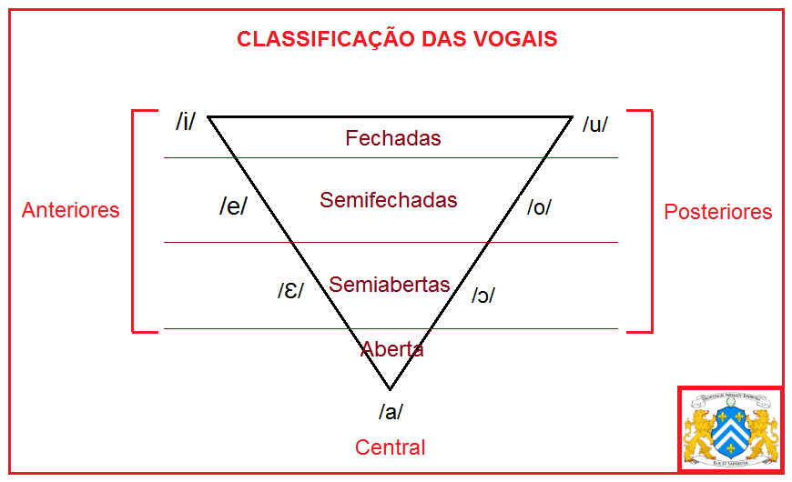
Horizontální posun jazyka
přední střední zadní
anteriores centrais posteriores

Slide 4
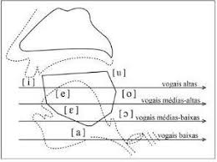
Vertikální posun jazyka
V.altas - vysoké
V médias-altas - polovysoké
V médias-baixas - polonízké
V baixas
nízké

Slide 5
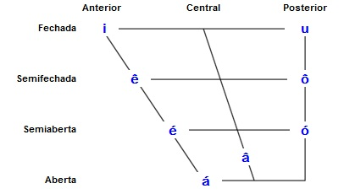
Podle kvality rozlišujeme 4 stupně
zavřené
(vogais fechadas)
otevřené
(vogais abertas)
polozavřené
(vogais semifechadas)
polootevřené
(vogais semiabertas

Slide 6
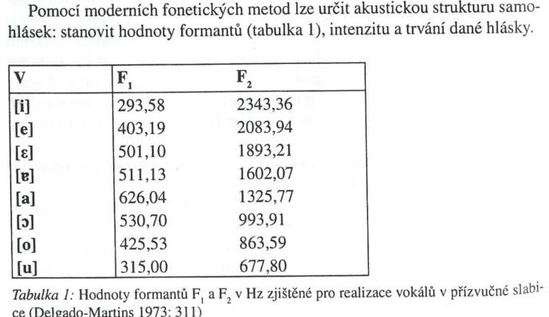
Akustická struktura hlásek

Slide 7
Akustický/Hellwagův trojúhelník
CH. F. Hellwag –německý badatel, navrhl popis systému samohlásek podle trojúhelníku v roce 1781
Sestaven na základě vztahů mezi hodnotami prvního a druhého formantu

Slide 8
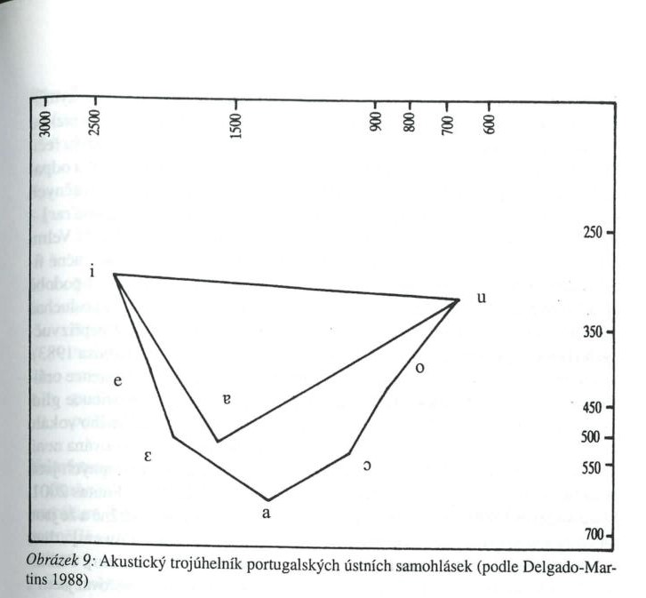

Slide 9
Přízvuk
Samohlásky přízvučné
(vogais tónicas)
- vokál je plný, sytý, jasný a relativně delší
Samohlásky nepřízvučné
(vogais átonas)
- vokál má nápadně krátkou dobu trvání a slabou intenzitu
To, jaké vokály se vyskytují v přízvučné a nepřízvučné slabice, se odvíjí i od jejich průměrné hodnoty trvání

Slide 10
Trvání a přízvučná slabika

Slide 11
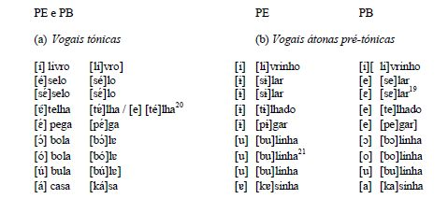
Přízvučnost a nepřízvučnost

Slide 12
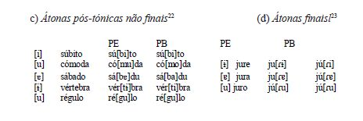
Přízvučnost a nepřízvučnost

